Slide 1

INDEPENDENCIA DEL TAMAÑO
El volumen crece al cubo.
El plano de enucleación, solo al cuadrado.
En el HoLEP, la enucleación se hace en la superficie que separa el adenoma de la cápsula quirúrgica. Esa superficie crece mucho más despacio que el volumen, y por eso una próstata de 500 cc se enuclea con el mismo endoscopio que una de 30 cc.
Dr. Fernando Gómez Sancha
Instituto de Cirugía Urológica Avanzada · ICUA · Madrid
https://holep.icua.es/3d/es/
Gratis para uso docente y divulgativo, citando la fuente: ICUA · holep.icua.es/3d

Slide 2
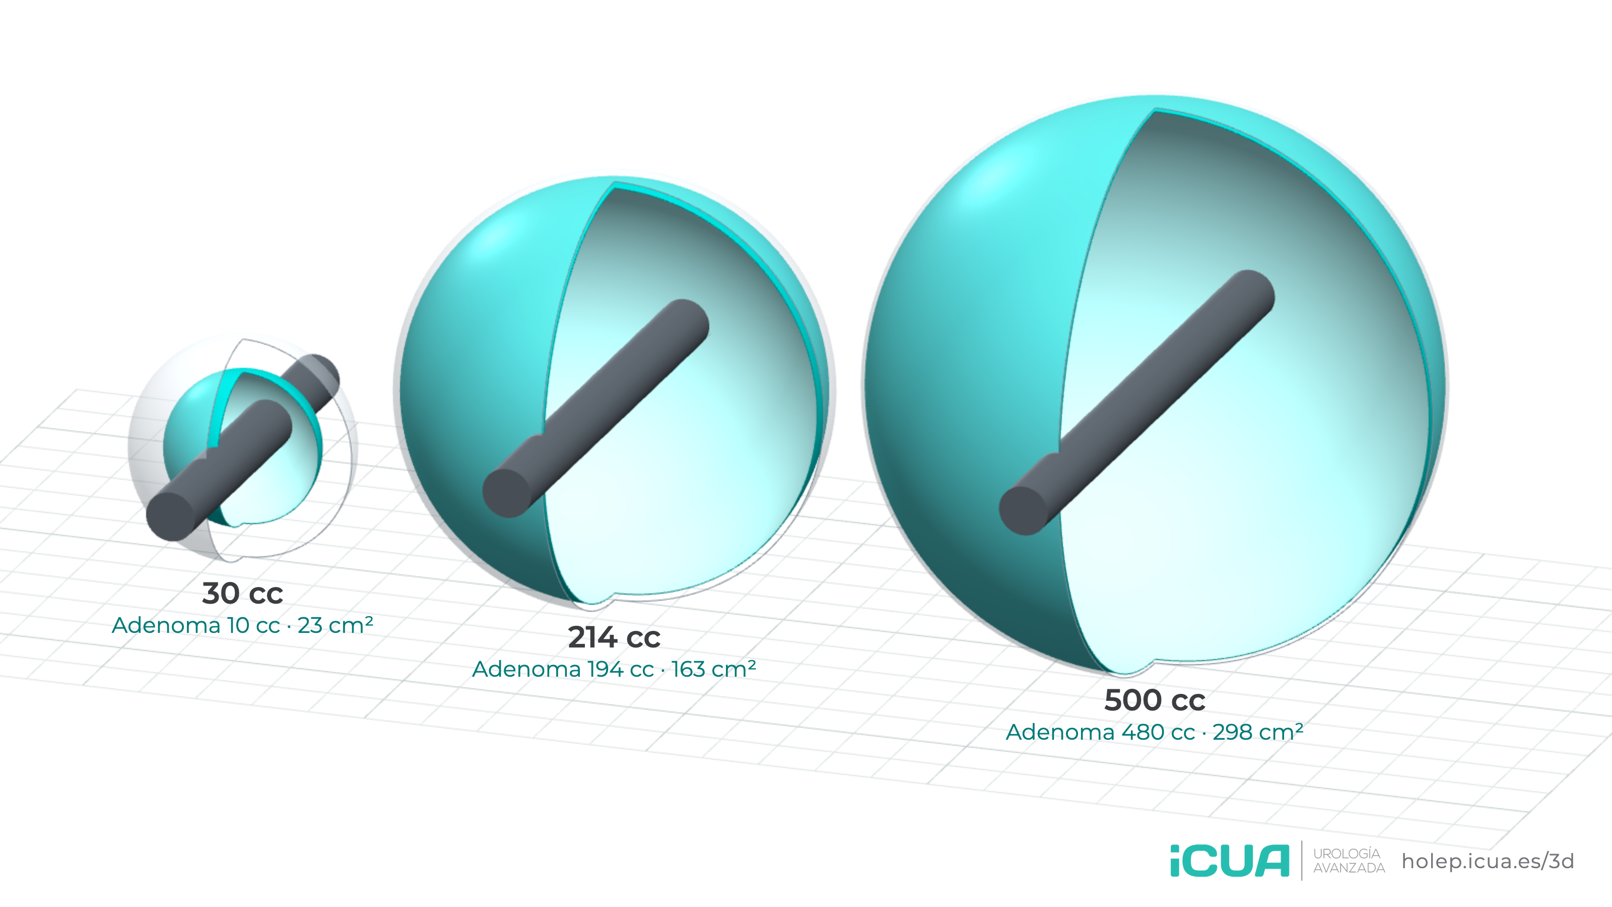
DE 30 A 500 CC
A escala real, en 3D
×48
Adenoma enucleado
×13,2
Plano adenoma-cápsula
×2,6
Diámetro y longitud
■ Plano adenoma-cápsula ■ Zona periférica, ≈ 20 g, no se extirpa ■ Vaina 26 Fr
https://holep.icua.es/3d/es/ · Dr. Fernando Gómez Sancha · ICUA
2 / 7

Slide 3
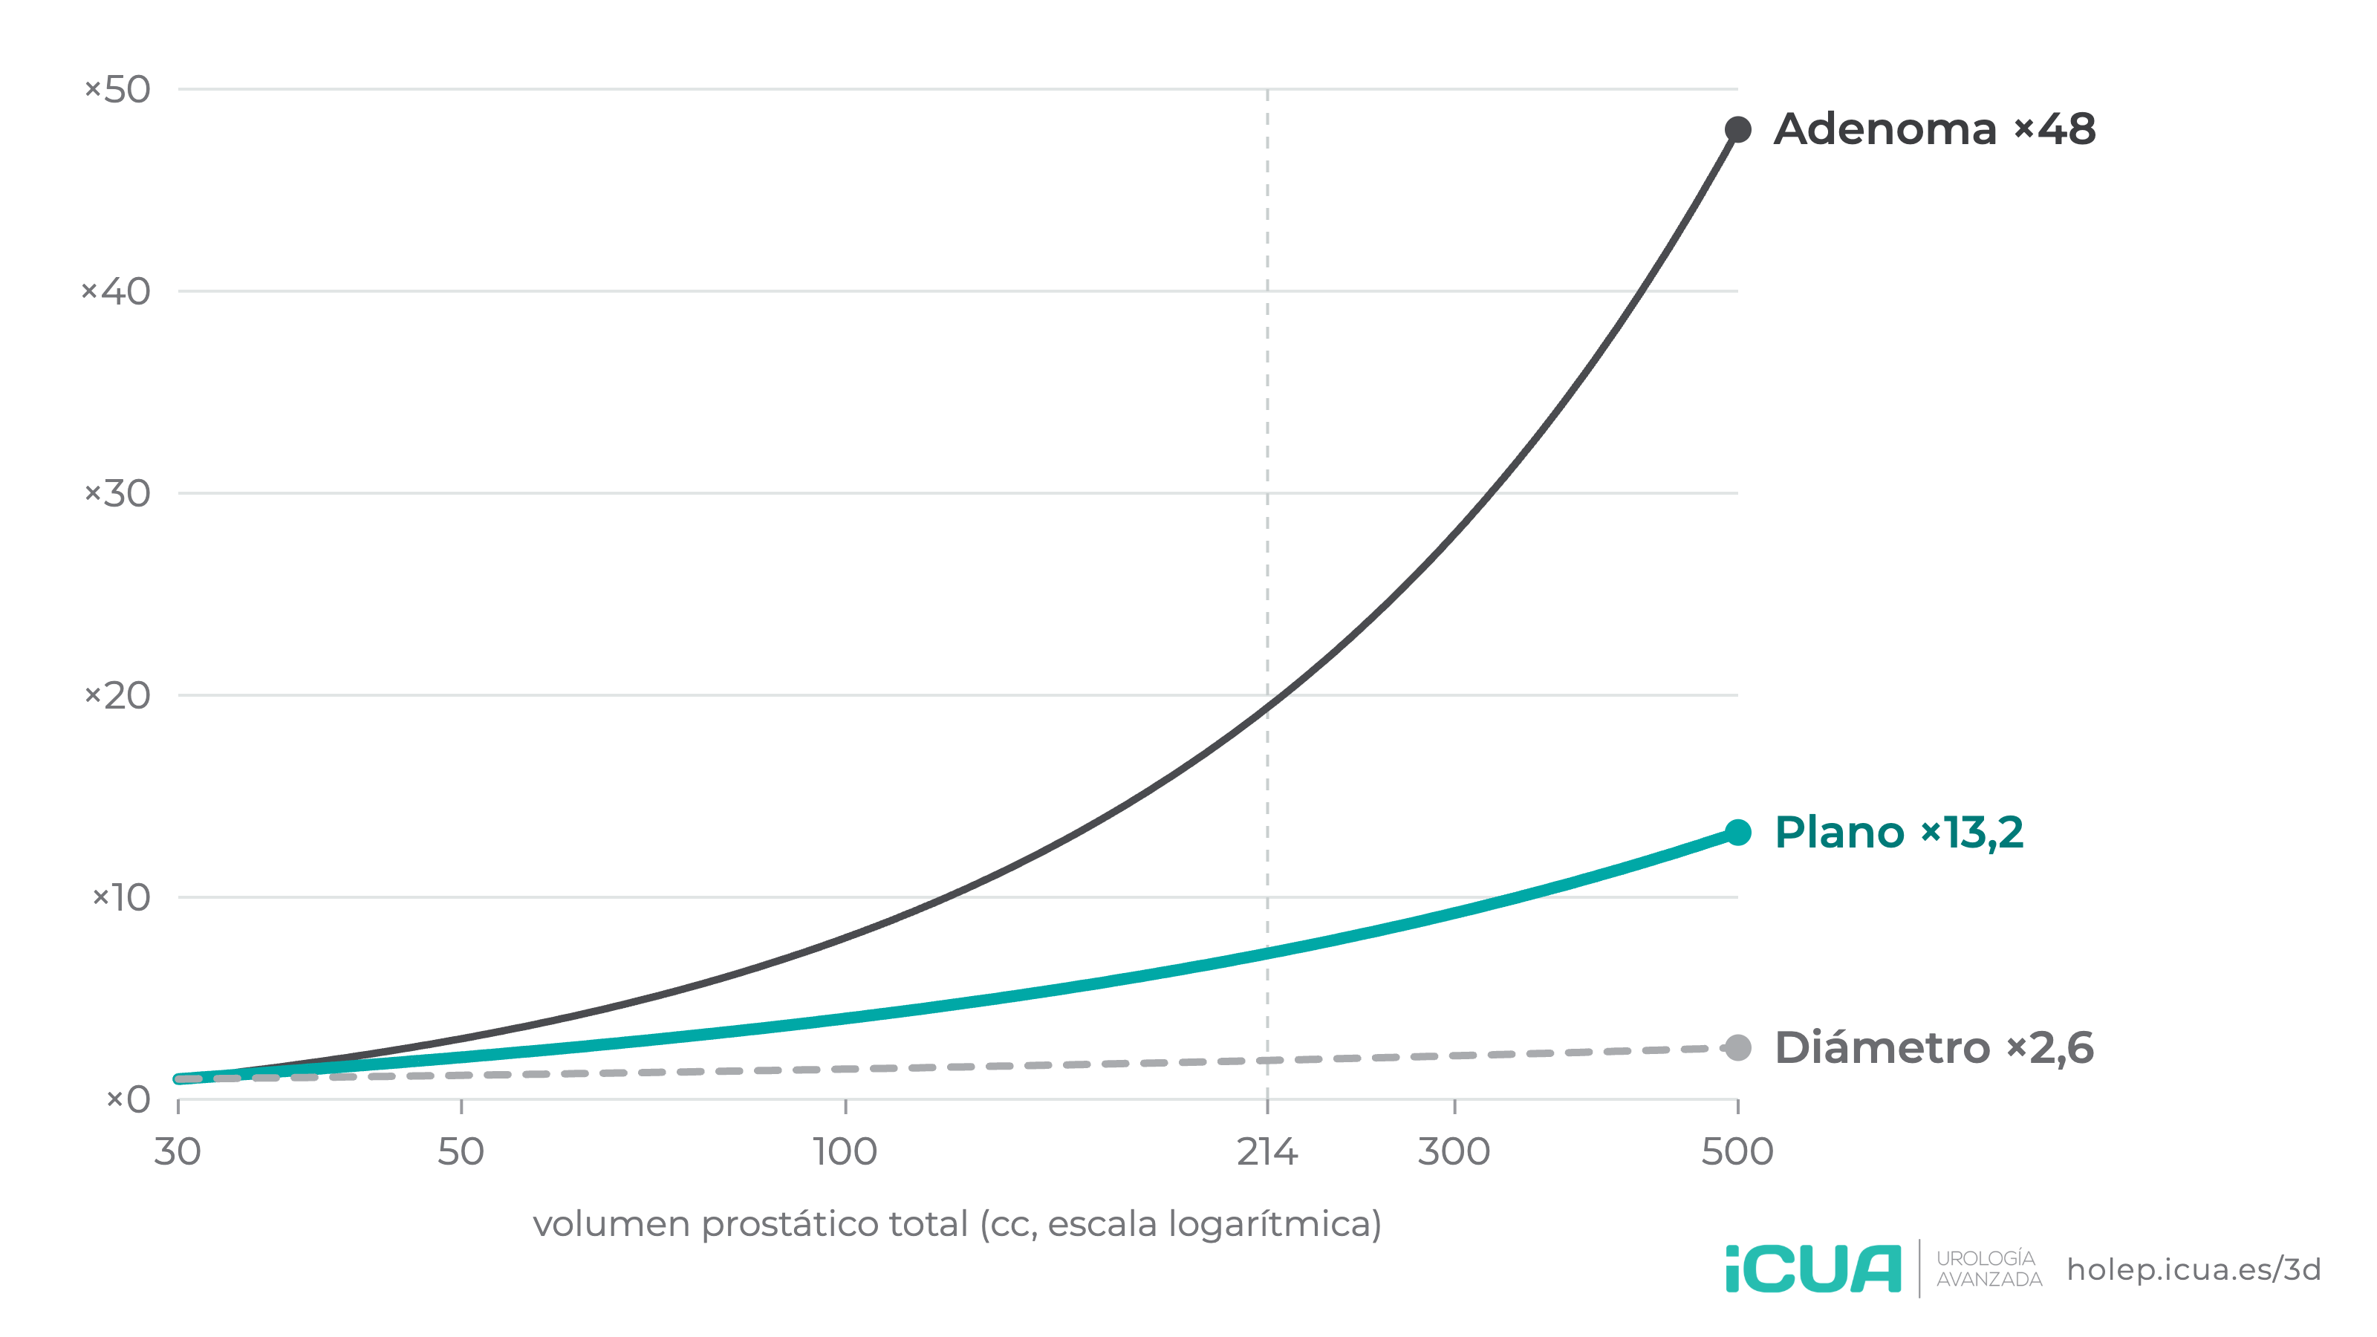
INDEPENDENCIA DEL TAMAÑO
Cómo crece cada magnitud
Multiplicador respecto a una próstata de 30 cc, que solo tiene unos 10 cc de adenoma. El adenoma que se quita se dispara; la superficie del plano sube con suavidad; el diámetro apenas se mueve.
https://holep.icua.es/3d/es/ · Dr. Fernando Gómez Sancha · ICUA
3 / 7

Slide 4
INDEPENDENCIA DEL TAMAÑO
Superficie de disección por cada cc de adenoma
Cuanto más grande es la próstata, menos superficie hay que disecar por cada cc de adenoma que se enuclea. En una de 500 cc, la superficie de disección por cc es alrededor de la cuarta parte que en una de 30 cc.
Volumen total | Adenoma | Superficie del plano | Superficie por cc de adenoma | Adenoma × | Plano ×
30 cc | 10 cc | 23 cm² | 2,26 cm² | ×1,0 | ×1,0
80 cc | 60 cc | 74 cm² | 1,24 cm² | ×6,0 | ×3,3
150 cc | 130 cc | 125 cm² | 0,96 cm² | ×13,0 | ×5,5
214 cc | 194 cc | 163 cm² | 0,84 cm² | ×19,4 | ×7,2
300 cc | 280 cc | 208 cm² | 0,74 cm² | ×28,0 | ×9,2
500 cc | 480 cc | 298 cm² | 0,62 cm² | ×48,0 | ×13,2
https://holep.icua.es/3d/es/ · Dr. Fernando Gómez Sancha · ICUA
4 / 7

Slide 5
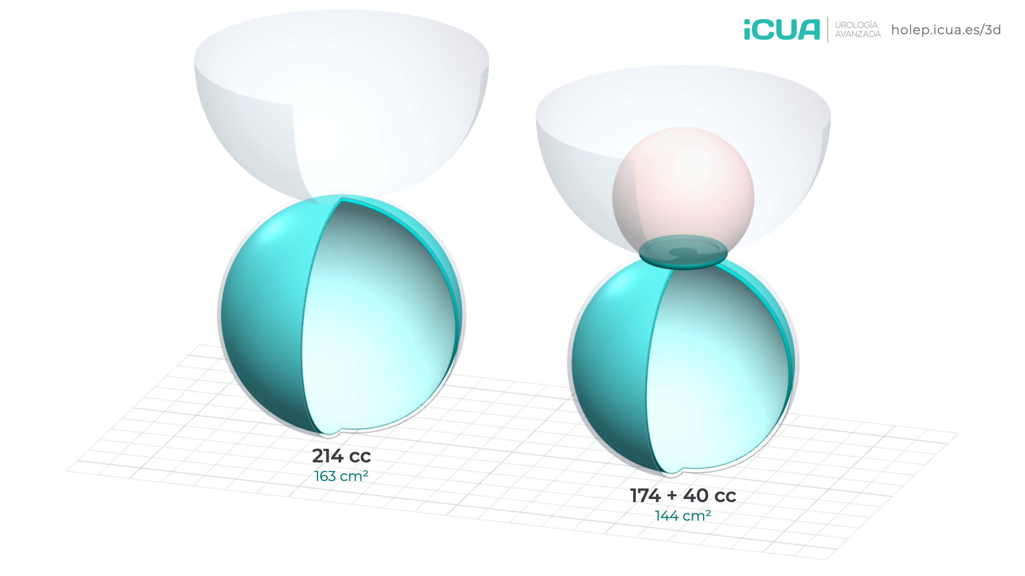
LÓBULO MEDIO
Volumen total y lóbulo medio
Elige el volumen de los lóbulos laterales y el del lóbulo medio. El lóbulo medio crece hacia la luz vesical, cubierto de urotelio, y solo añade al plano de disección su base en el cuello. Por eso, con el mismo volumen total, una próstata con lóbulo medio grande tiene menos plano que disecar que una sin él.
+4,5 cm²
Base en el cuello: superficie de disección añadida
163 → 144 cm²
Superficie de disección · 214 cc
■ Lóbulo medio, cubierto de urotelio
https://holep.icua.es/3d/es/ · Dr. Fernando Gómez Sancha · ICUA
5 / 7

Slide 6
INDEPENDENCIA DEL TAMAÑO
Método y supuestos
Zona periférica
La zona periférica, la cápsula quirúrgica, no se enuclea. Se asume que pesa unos 20 g en todas las próstatas: el adenoma es el volumen total menos 20 cc, y el plano de enucleación es la superficie de ese adenoma. Por eso la comparación justa es con el adenoma que se quita, no con el volumen total.
Límites del modelo
Las próstatas grandes suelen ser alargadas y asimétricas, lo que cambia las cifras absolutas pero no la ley de crecimiento. La morcelación sí aumenta con el volumen; aquí se habla solo de la enucleación.
Volumen
Fórmula del elipsoide de la ecografía: V = d1 × d2 × d3 × 0,52. Para ver el efecto puro del tamaño se usa la próstata equivalente con los tres diámetros iguales.
Lóbulo medio
Esfera que asoma por el cuello vesical a través de una base de 1,2 cm de radio. Es una simplificación: en algunos casos el pedículo se ensancha con el tamaño. Un lóbulo medio grande puede dificultar la visión del cuello o quedar cerca de los meatos ureterales; el modelo habla solo del plano de disección.
Plano de disección
Se aproxima por la superficie del adenoma: S = π × d². Si la forma se mantiene, cualquier figura cumple la misma ley: la superficie va con d² y el volumen con d³.
https://holep.icua.es/3d/es/ · Dr. Fernando Gómez Sancha · ICUA
6 / 7

Slide 7
PARA SABER MÁS
Vídeos y guías sobre el HoLEP
Material de ICUA para pacientes y para urólogos.
Guía para pacientes
Guías descargables sobre el HoLEP y el postoperatorio.
holep.icua.es/es.html
Vídeos para pacientes
Explicaciones breves sobre la operación y la recuperación.
holep.icua.es/videos/es/
Videoteca En bloc HoLEP
Vídeos quirúrgicos de HoLEP en bloque, para urólogos.
holep.icua.es/biblioteca/
Material educativo basado en un modelo geométrico. No sustituye la consulta con su urólogo.
Gratis para uso docente y divulgativo, citando la fuente: ICUA · holep.icua.es/3d
https://holep.icua.es/3d/es/
https://holep.icua.es/3d/es/ · Dr. Fernando Gómez Sancha · ICUA
7 / 7

